Slide 1
судномодельний гурток
НВК
презентує
заняття вищого рівня

Slide 2
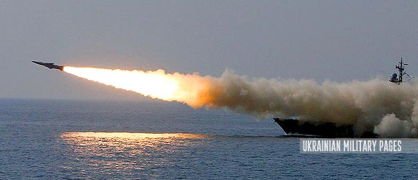
МОСКІТНИЙ ФЛОТ
1. Москітний флот давньої Греції у персько-грецькій війні 480 року до н.е.
2. Трохи історії москітного флоту від Haze Grey History
3. Москітний флот України

Slide 3
Москітний флот — сукупність швидкохідних і маневрених малих бойових кораблів, наприклад, торпедних, сторожових, ракетних, а також інших малих катерів. Також історично використовувався як власна назва окремих флотилій, які складалися з невеликих кораблів, катерів чи суден, таких як підрозділи канонерських човнів США під час війни 1812 року або невеличкі пароплави, які перевозили цукор, вироблений з цукрової тростини, мілководною австралійською річкою Джонстон Рівер.

Slide 4
Термін «Москітний флот» у основному значенні з'явився в розпал Першої світової війни — тоді бойові катери призначалися для одночасних дій великими групами, наприклад, для раптової атаки кораблів супротивника, встановлення малих мінних загороджень, висадки і перекидання десанту й інших бойових дій.
На початку ХХ століття у теорії військово-морського мистецтва деяких країн вважалося, що «москітний флот» у прибережних районах здатен протистояти великим кораблям супротивника й може позбавити його панування на морі. Подальший розвиток подій спростував цю думку. Проте концепцію було відроджено на початку ХХI століття, з новими, значно підвищеними, можливостями вражаючих засобів. Конфлікти у Перській затоці продемонстрували, що невеликі катери здатні завдати значних ушкоджень значно більшим кораблям супротивника, що робить матеріальні витрати неспівставними.

Slide 5
Історія москітного флоту відсилає нас до морської битви при острові Саламіс, що відбулася у вересні 480 року до н. е. між союзом грецьких міст-держав і Перською імперією.
Обидві сторони зробили ставку на цю битву, сподіваючись рішуче змінити хід персько-грецької війни.
Флот перського імператора Ксеркса мав трикратну чисельну перевагу над флотом греків і напередодні битви Ксеркс був переконаним у перемозі.

Slide 6
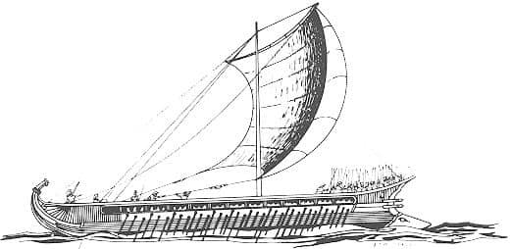
Трирема флоту древньої Греції

Slide 7
Грецький флот, складений з невеликих, але маневрених трирем – далеких пращурів сучасних військово-морських москітів, очолив афінський полководець Фемістокл.
Фемістокл вміло розташував свої сили, замкнувши громіздкі кораблі Ксеркса у вузькій протоці між материком і островом Саламіс, та розбив переважаючого противника.
Важливу роль у перемозі греків відіграло те, що екіпажі їхніх суден складали вільні громадяни, які воювали за свою незалежність. В той же час, перські судна в основному комплектувалися рабами, які вели загарбницьку війну.

Slide 8
Битва при острові Саламіс стала однією з найважливіших морських битв в історії людства. Ряд істориків стверджують, що якби греки програли при Саламіс, то це відкрило би персам шлях до завоювання Греції та придушення зростання західної цивілізації, адже значна частина цінностей сучасного західного суспільства, насамперед особиста свобода та демократія, кореняться у спадщині Стародавньої Греції. Тобто, перське панування в Греції могло змінити траєкторію історії людства…
Історія має значення і її уроки слід вчити.

Slide 9
На фото – німецький імперський торпедний катер SM V188, який рухається крізь хвилі. V188 – один з 65 торпедних катерів цього класу, який побудований на верфі AG Vulcan,саме звідси префікс «V».
Такі катери ще будували Schichau та Germaniawerft, тоді вони мали префікс «S» или «G».
Чотири торпедні катери, що побудовано в Schichau, були куплені Османською імперією у 1910 році. Ці катери на турецькій службі стали класом Muavanet-i Milliye. Один з них потопив британський линкор HMS Goliath в Дарданеллах.

Slide 10
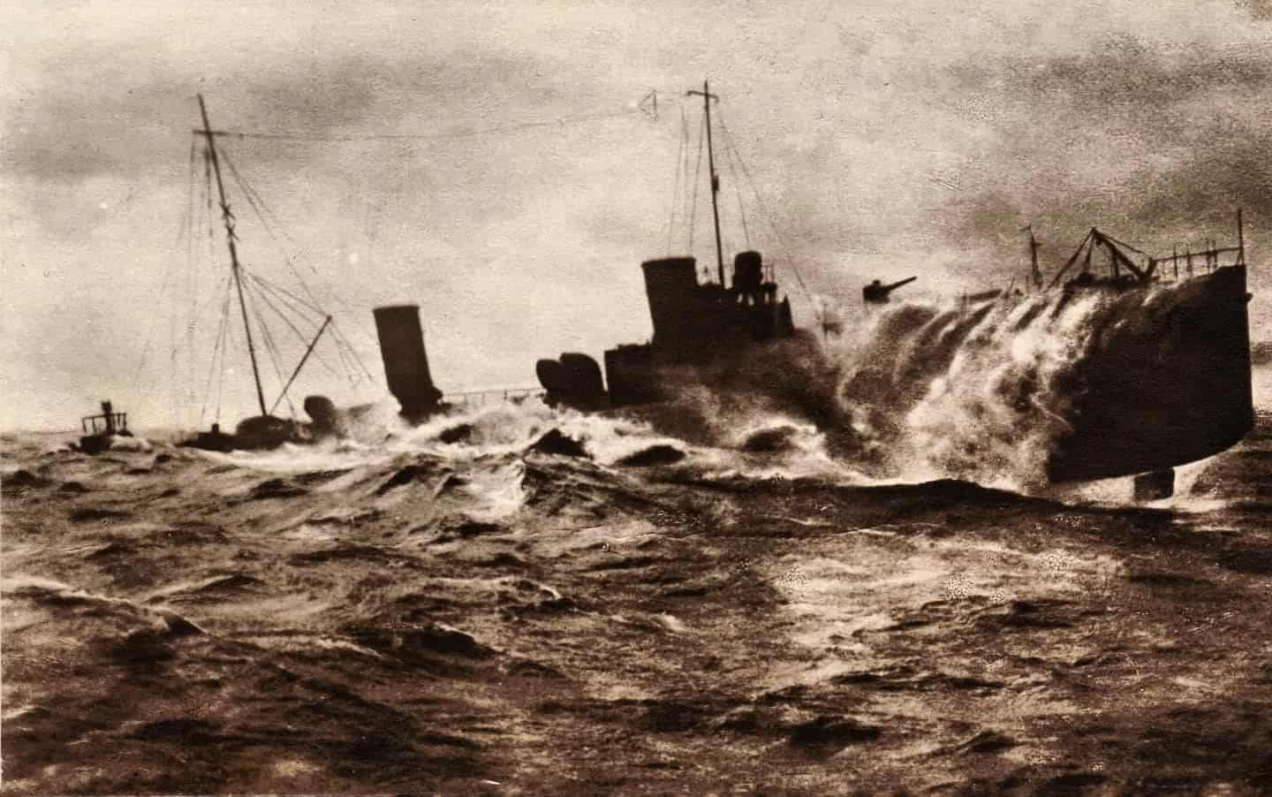
Німецький імперський торпедний катер SM V188

Slide 11
Торпедні катери створювалися як недорога противага великим кораблям противника. В морському бою вони покладалися на чисельність, швидкість та маневреність.
Діючи роєм вони могли вражати смертоносними торпедами великі кораблі до лінкорів включно.
Ці катери викликали серйозну стурбованість у всьому світі. Для відбиття їхніх атак на великі кораблі почали встановлювати спеціальні батареї швидкострільної артилерії. Але, це не завжди допомагало.
Пізніше есмінці взяли на себе місію перехвату атак морських москітів на безпечній відстані від лінійних сил флоту.

Slide 12
Москітний флот України
Концепцію «москітного флоту» України, що вона з себе представляє та які її мінус і плюси.
Чи можна назвати МБАКи (малі броньовані артилерійські катери) «москітами»?
Які катери та кораблі ВМС ЗС України отримають найближчим часом?
Про все це у свіжому випуску «Мілітарки»: https://mil.in.ua/uk/news/militarka-8-moskitnyj-flot-ukrayiny/

Slide 14
Джерела інформації:
uk.wikipedia.org/wiki/Москітний_флот
https://mil.in.ua/uk/blogs/trohy-istoriyi-moskitnogo-flotu-vid-haze-grey-history/ Ігор Кабаненко “Трохи історії москітного флоту від Haze Grey History” ;Москітний флот давньої Греції у персько-грецькій війні 480 року до н.е.

Slide 15
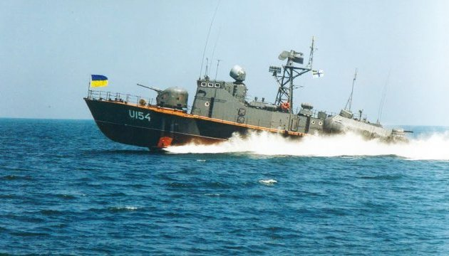
Дякую за увагу!

